Slide 1


PHÒNG GIÁO DỤC VÀ ĐÀO TẠO QUẬN LONG BIÊN
TRƯỜNG MẦM NON HOA HƯỚNG DƯƠNG
GIÁO ÁN
PHÁT TRIỂN NGÔN NGỮ
- Đề tài: Thơ “ Bác chổi trà”
- Giáo viên: Nguyễn Khánh Hòa

Slide 2

Giới thiệu bài thơ và đọc diễn cảm

Slide 3
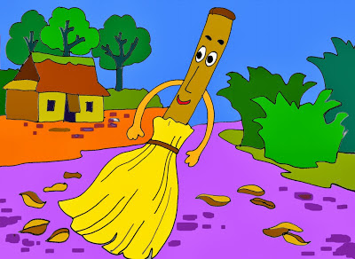

Slide 4
Đàm thoại trích dẫn

